Slide 1




REPUBLICA DOMINICANA
UNIVERSIDAD AUTONOMA DE SANTO DOMINGO
FACULTAD DE CIENCIAS
ESCUELA DE INFORMÁTICA
TRABAJO FINAL DE GRADO
DISEÑO Y DESARROLLO DE UN SISTEMA WEB EN PYTHON PARA LA GESTIÓN DE PAGOS E INGRESOS DE CURSOS Y DIPLOMADOS EN LA UNIDAD DE EDUCACIÓN CONTINUADA DE LA FACULTAD DE CIENCIAS ECONÓMICAS Y SOCIALES (FCES)
AUTORES
Deivi Alberto, Turbí Lachapel
Jose Antonio, Ventura Montas
Yonger Adonis, Suero Jean
Coordinador
Lic. Eddy Brito
Asesor Metodológico
Maestro José Manuel Amado Peralta
Santo Domingo, República Dominicana, Distrito Nacional
febrero del año 2025

Slide 2
CONTENIDOS
01
02
03
04
Introducción
Descripción Del Proyecto
Objetivos
Problema Identificado
05
06
07
08
Solución Propuesta
Beneficios Esperados
Tecnologías Utilizadas
Flujo De Trabajo
09
Conclusiones

Slide 3

INTRODUCCIÓN
EL PROYECTO DESARROLLA UN SISTEMA WEB EN PYTHON (DJANGO) PARA LA GESTIÓN DE PAGOS E INGRESOS DE LA UNIDAD DE EDUCACIÓN CONTINUADA DE LA FACULTAD DE CIENCIAS ECONÓMICAS Y SOCIALES (FCES) DE LA UASD.
Actualmente la administración trabaja manual con estos procesos, provocando ineficiencias y errores, dificultando la trazabilidad del registro de las transacciones y la transparencia financiera.
La solución propuesta permitirá:
✅ Automatizar la gestión de registros de pagos e ingresos.
✅ Optimizar la toma de decisiones con reportes financieros detallados.
✅ Facilitar el acceso al sistema desde cualquier computadora con internet.

Slide 4

DESCRIPCIÓN DEL PROYECTO
El proyecto busca desarrollar un sistema web innovador para la GESTIÓN EFICIENTE DE PAGOS E INGRESOS EN LA UNIDAD DE EDUCACIÓN CONTINUADA DE LA FCES-UASD.
Características Principales
Control de usuarios con roles diferenciados.
Automatización de registros de pagos y generación de reportes financieros.
Centralización de información en una plataforma accesible.
Interfaz amigable para facilitar su uso.
Seguridad y privacidad para proteger los datos financieros.

Slide 5
OBJETIVOS
Específicos
General
Automatizar la gestión de registros de los pagos e ingresos para mejorar la eficiencia, transparencia y trazabilidad en los procesos financieros de la Unidad de Educación Continuada.
✅ Diseñar la arquitectura del sistema web para la gestión de registros de los pagos e ingresos. ✅ Desarrollar un módulo de registros de los pagos e ingresos. ✅ Implementar un sistema de generación de reportes financieros. ✅ Integrar notificaciones automáticas para participantes y administradores. ✅ Garantizar la accesibilidad del sistema web para todos los usuarios. ✅ Realizar pruebas de rendimiento y seguridad del sistema.

Slide 6
PROBLEMAS IDENTIFICADOS
Gestión manual de registro de los pagos e ingresos, propensos a errores.
Falta de transparencia y trazabilidad en las transacciones.
Dificultades en la generación de reportes financieros.

Slide 7
SOLUCIÓN PROPUESTA
01
Desarrollo De Un Sistema Web
Python (Django)
MySQL.
02
Interfaz Amigable
Implementada en wix.
03
Módulos Claves
Gestión de registros de los pagos e ingresos.
Generación de reportes financieros.
Autenticación y roles de usuario.
Notificaciones automáticas

Slide 8
BENEFICIOS ESPERADOS
Reducción del 30% en la carga administrativa.
Mayor seguridad y transparencia en las transacciones.
Optimización de la gestión de registros en los pagos y reducción de errores.

Slide 9

TECNOLOGÍAS UTILIZADAS
Backend
Frontend
Python (Django)
Wix.
Base de datos
Seguridad
MySQL
SSL/TLS, autenticación de usuarios

Slide 10
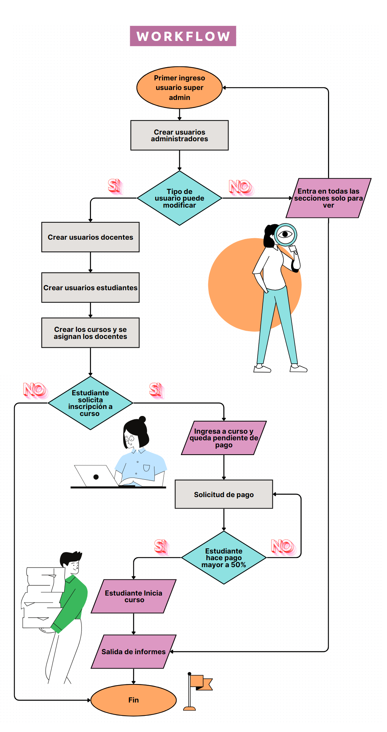
FLUJO DE TRABAJO

Slide 11
La implementación de este sistema web permitirá a la Unidad de Educación Continuada optimizar la gestión financiera, reduciendo errores y mejorando la eficiencia operativa. Además, facilitará el acceso a la información en tiempo real, garantizando transparencia y trazabilidad en los procesos administrativos
Este sistema representa una modernización clave para la administración de cursos y diplomados, garantizando una gestión más eficiente, segura y accesible desde cualquier computadora con conexión a internet.
CONCLUSIONES
Con la digitalización de los procesos de pago e ingresos, la institución podrá modernizar su administración y ofrecer una mejor experiencia tanto para el personal como para los estudiantes. La automatización y seguridad del sistema fortalecerán la confianza en la gestión financiera de la unidad.

Slide 12
EL INTELECTO ES INVISIBLE PARA EL HOMBRE QUE NO TIENE NINGUNO.
ARTHUR SCHOPENHAUER
EL CAMINO HACIA EL ÉXITO SIEMPRE ESTÁ EN CONSTRUCCIÓN.
LILY TOMLIN

